Slide 1
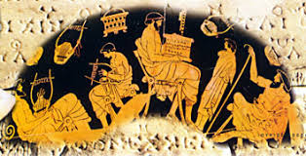
ΣΩΜΑΤΙΚΗ ΑΣΚΗΣΗ – ΠΡΟΛΗΠΤΙΚΗ ΟΡΘΟΠΕΔΙΚΗ
Αρχαία Ελλάδα: ο ρόλος του γυμναστή ήταν στη θέση του σημερινού δασκάλου. Οι αρχαίοι πίστευαν στη δημιουργία ενός «καλού καγαθού» ανθρώπου, δηλ. συνδυασμός αρμονικής ανάπτυξης σώματος και πνεύματος > αρετή + ευτυχία.
Σήμερα η ανάπτυξη ενός σωματικά και πνευματικά υγιούς παιδιού > στόχος κάθε κοινωνίας
+συμβάλλει και η άσκηση του σώματος.

Slide 2
Η ΣΩΜΑΤΙΚΗ ΑΣΚΗΣΗ ΣΥΜΒΑΛΛΕΙ:
Στην ανάπτυξη του μυοσκελετικού συστήματος και γενικότερα στην καλή λειτουργία και αποκτά:
Δύναμη
Ευλυγισία και χάρη
Αντοχή
Βοηθά στην εναπόθεση ασβεστίου στα παιδιά
Στην αποτελεσματική λειτουργία της καρδιάς και των αγγείων.
Στη μείωση της αρτηριακής πίεσης του αίματος, της χοληστερίνης και της γλυκόζης (σακχάρου) του αίματος.
Στην καλή λειτουργία του αναπνευστικού συστήματος.
Στην απεξάρτηση από το κάπνισμα και τα ναρκωτικά.
Στην απαλλαγή από την υπερένταση, το θυμό και την ανησυχία.
Στην αρμονία του σώματος και πνεύματος.

Slide 3
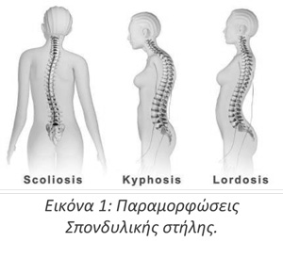
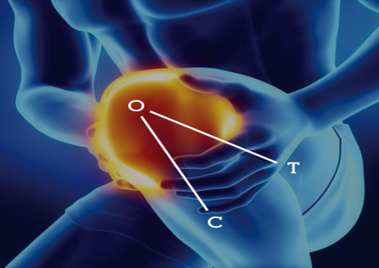
ΝΟΣΗΜΑΤΑ ΟΡΘΟΠΕΔΙΚΗΣ κατά την ανάπτυξη
Σκολίωση
Κύφωση
Οστεοχονδρίτιδες

Slide 4
ΣΚΟΛΙΩΣΗ-ΚΥΦΩΣΗ-ΟΣΤΕΟΧΟΝΔΡΙΤΙΔΑ
Ως σκολίωση ορίζεται, σύμφωνα με τη Scoliosis Research Society (SRS), το μεγαλύτερο των 11 μοιρών κύρτωμα της σπονδυλικής στήλης με ταυτόχρονη στροφή των σπονδύλων.
Η κύφωση είναι η κύρτωση προς τα μπροστά της σπονδυλικής στήλης («καμπούρα»). Είναι μια από τις παραμορφώσεις της σπονδυλικής στήλης, οι άλλες δύο είναι η λόρδωση και η σκολίωση.
Οι Oστεοχονδρίτιδες είναι παθήσεις που προκαλούν βλάβες στον πυρήνα οστέωσης διαφόρων οστών. Υπάρχουν τρεις τύποι οστεοχονδρίτιδας.

Slide 5
ΠΡΟΛΗΠΤΙΚΑ ΜΕΤΡΑ ΣΤΗΝ ΟΡΘΟΠΕΔΙΚΗ
Προληπτικός έλεγχος για σκολίωση και κύφωση.
Σωστή φροντίδα του μυοσκελετικού συστήματος.
Σωστή στάση του σώματος σε όλες τις ασχολίες.

